Slide 1
미국 지역 특성을 활용한
폭력 범죄율 예측 분석
김이찬

Slide 2
목차
데이터셋 개요
데이터 전처리
모델 적용
결과 해석
시사점 및 소감

Slide 3
데이터셋 개요
Dataset: Communities and Crime dataset
출처: https://archive.ics.uci.edu/dataset/183/communities+and+crime
해당 데이터는 미국 내 지역 사회의 1990년 미국 인구조사의 사회경제적 데이터, 1990년 미국 LEMAS 조사의 법 집행 데이터, 그리고 1995년 FBI UCR의 범죄 데이터를 결합한 것
모든 수치형 변수 정규화(equal-interval binning)
일부 커뮤니티는 범죄 데이터 누락으로 제외
LEMAS 조사는 경찰관 100명 이상 부서만 전수 조사 -> 소규모 커뮤니티의 경찰 데이터 누락
Instance: 1994
Features: 127+1

Slide 4
주요 변수
예측 변수
population: 지역 전체 인구 수
pctUrban: 도시화율
medIncome: 중간 가구 소득
pctPopUnderPov: 빈곤선 이하 인구 비율(%)
pctUnemployed: 실업률 (%)
pctNotHSGrad: 고졸 미만 학력 비율 (%)
policPerPop: 10만 명당 경찰 수
pctPolicMinor: 경찰 중 소수 인종 비율 (%)
반응 변수: ViolentCrimesPerPop: 10만 명당 폭력 범죄 발생 수(0~1 정규화)

Slide 5
데이터 전처리
데이터 전처리 과정 요약
1. 결측치 비율 20% 이상인 변수 및 결측치 있는 행 제거
=> 표본 수: 1994 -> 1993, 변수: 127 -> 104
2. Lasso를 이용한 변수 선택
lambda min 기준: 89개 선택 (MSE: 0.0189)
lambda.1se 기준: 15개 선택 (MSE: 0.0198) ☜
3. State, Community name 등 반응 변수와 관련 없는 변수 추가 제거

Slide 6
데이터 전처리
최종 선택 변수: 11개 (+반응변수: ViolentCrimePerPop)
변수명 | 설명
racePctWhite | 백인 인구 비율
pctUrban | 도시 인구 비율
malePctDivorce | 이혼 남성 비율
pctKids2Par | 양부모 가정 아동 비율
pctWorkMom | 일하는 어머니 비율
pctIlleg | 혼외 출산 아동 비율
pctPersDenseHous | 과밀 주택 거주 비율
housVacant | 공실 주택 수
pctHousOccup | 주택 점유율
pctVacantBoarded | 보드 처리된 폐가 비율
numStreet | 거리 노숙자 수

Slide 7
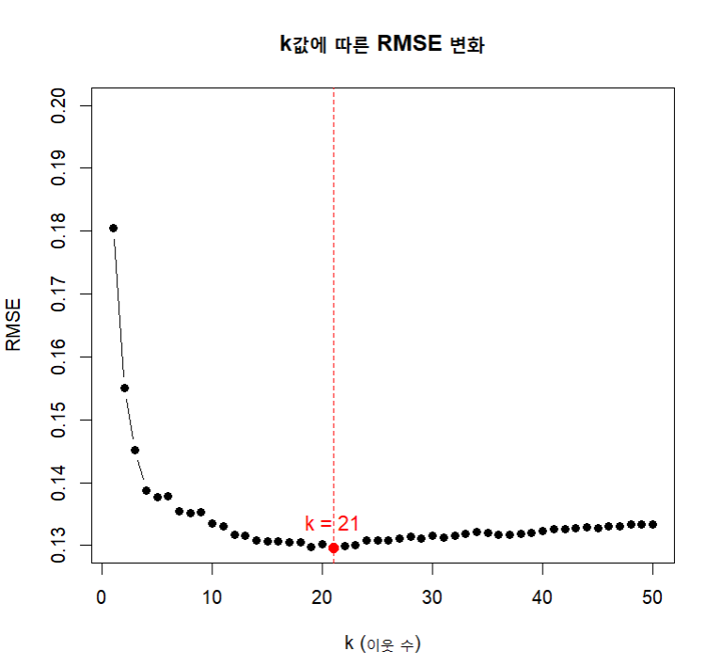
KNN Regression
데이터 분할: 7:3
최적 k값 튜닝 (RMSE 기준)
최적 k = 21
예측 성능
RMSE = 0.1296
R² = 0.6782

Slide 8
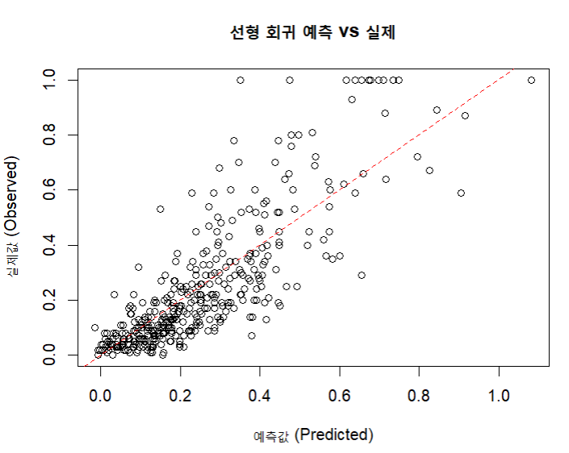
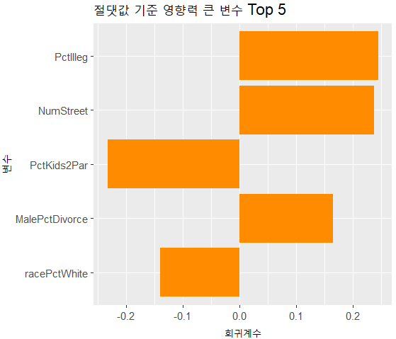
Linear Regrssion
Lasso를 통해 선택된 변수 11개로 선형 모델 적합
전체적인 폭력 범죄율의 경향은 잘 예측하였으나,
극단적인 값을 예측하는 데에는 한계를 보임
예측 성능
RMSE = 0.1267
R² = 0.6925

Slide 9
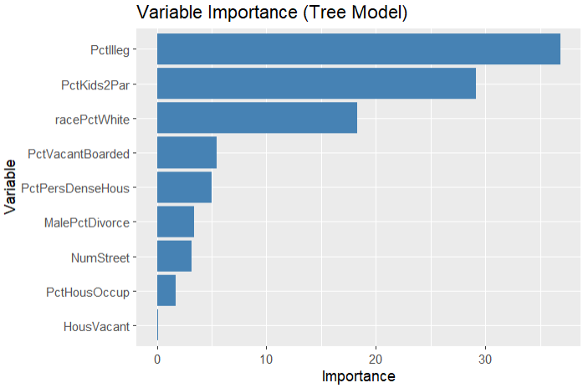
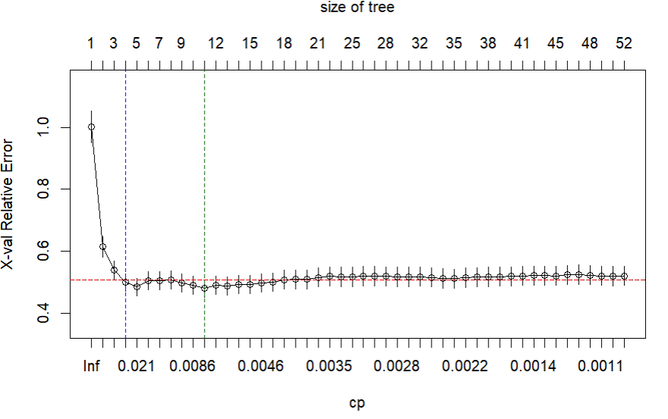
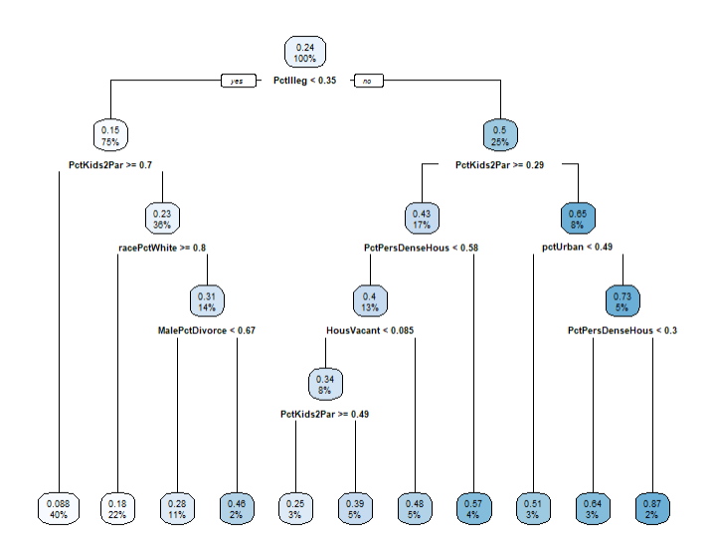
Regression Tree
기본 트리 모델 성능 (cp = 0.01)
RMSE = 0.1453
R² = 0.5957
최적 cp 값으로 가지치기 후 (cp = 0.0065)
RMSE = 0.1438
R² = 0.6039
1se rule 적용 (cp = 0.0263)
RMSE = 0.1519
R² = 0.5581
과소적합

Slide 10
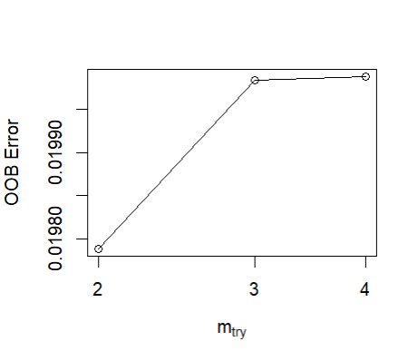
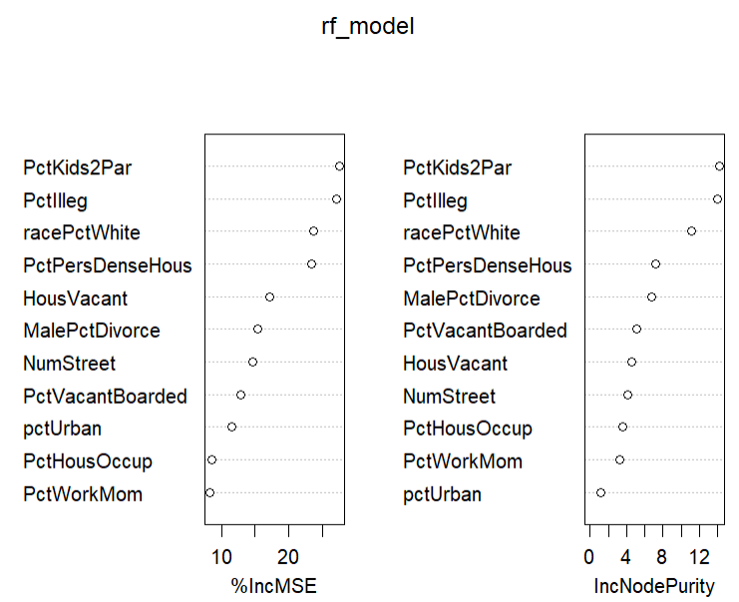
Random Forest Regression
Tuning parameters
ntree = 500 (1000은 성능 저하)
mtry = 2 (tuneRF 함수로 자동 탐색)
nodesize = 3 (1~5 실험 결과 RMSE 최소)
예측 성능
RMSE: 0.1265
R²: 0.6936

Slide 11
모델 성능 비교
모델 성능 요약
성능 비교: RandomForest > Linear Regression > KNN > DT
RF 모델이 가장 높은 성능
Linear Regression도 RF와 비슷하게 우수한 성능
데이터가 선형적인 구조를 일부 포함하고 있음을 시사
RT는 데이터에 부적합한 모델 구조, 가장 낮은 설명력
 | KNN Regression | Linear Regression | Regression Tree | Random Forest
RMSE | 0.1296 | 0.1267 | 0.1438 | 0.1265
R² | 0.6782 | 0.6925 | 0.6039 | 0.6936

Slide 12
결과 해석
다양한 모델 비교 결과, 랜덤포레스트 및 선형 모델이 가장 높은 설명력을 보임
선형 회귀 및 회귀 트리 모델에서 모두 가족 구조, 주거 환경, 사회 경제적 요인 등이 폭력 범죄율 예측에 강한 영향
특히 pct1lleg(percentage of kids born to never married)은 모든 모델에서 가장 강력한 영향

Slide 13
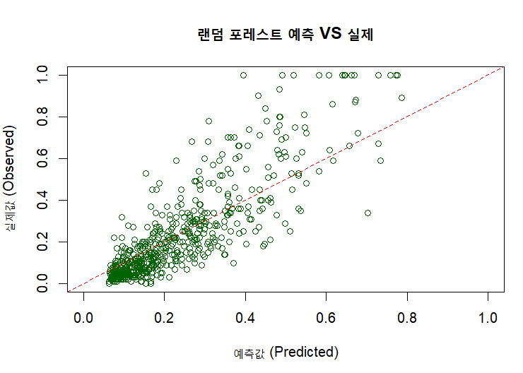
시사점 및 소감
시사점
lasso 변수 선택 시 lambda.min+PCA로 진행할 경우 성능 및 해석 결과의 변화?
선형 회귀 및 랜덤포레스트에서 극단값 과소 예측
-> 모델 구조, 데이터 분포, 변수 한계 등
느낀점
데이터 분석 목적에 따라 결측 변수의 활용 여부가 달라질 수 있음
분석 모델의 해석력과 성능 간의 trade-off 고려 필요

